Slide 1


Ángel y Jorge
PROYECTO
NEW TEAM
en esta presentación conoceremos todos los aspectos claves sobre nuestra aplicación de gestión del equipo new team

Slide 2

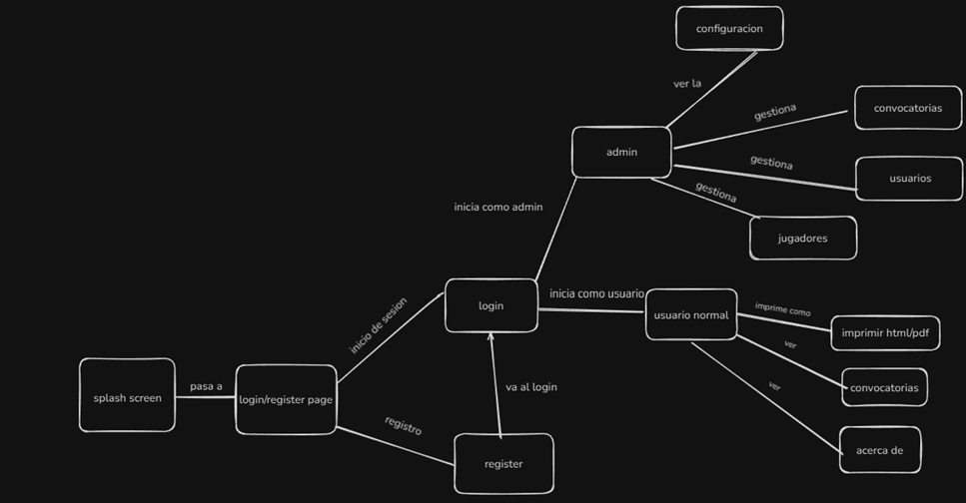
GRAFO NAVEGACION

Slide 3
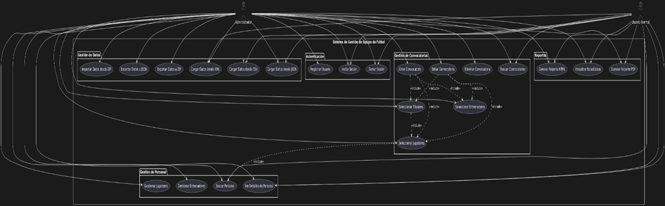
DIAGRAMA CASOS DE USO

Slide 4
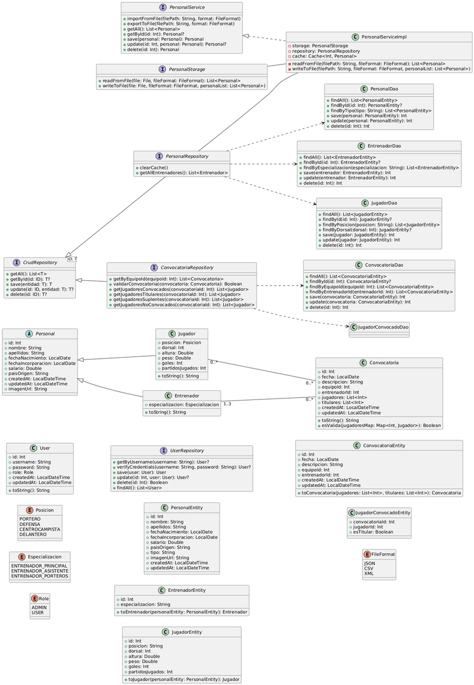
DIAGRAMA DE CLASES

Slide 5
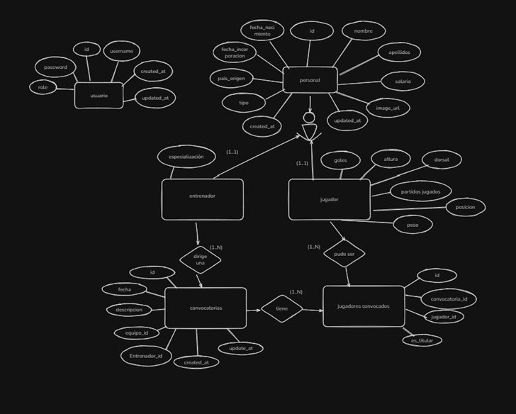
MODELO ENTIDAD RELACION

Slide 6
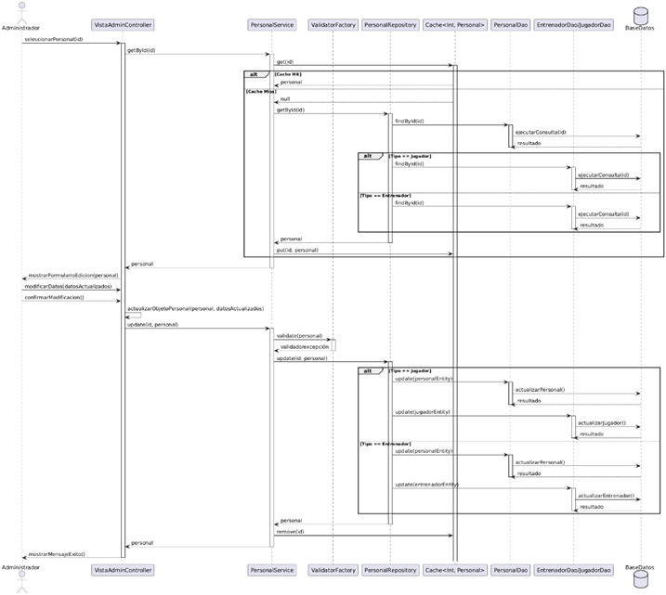
DIAGRAMA DE SECUENCIA DE BUSCAR MIEMBRO

Slide 7
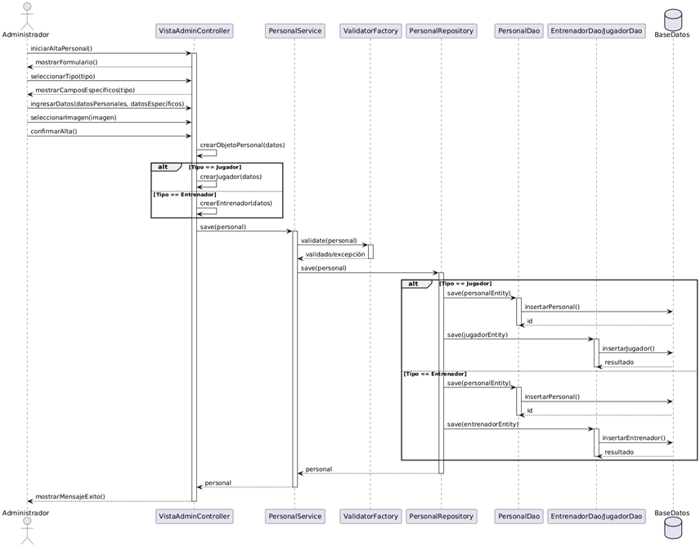
DIAGRAMA DE SECUENCIA DE ALTA DE MIEMBRO

Slide 8
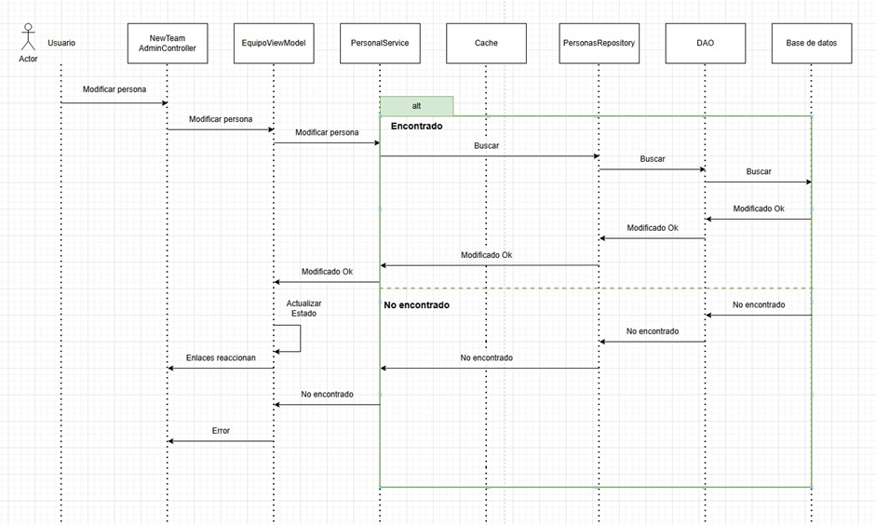
DIAGRAMA DE SECUENCIA DE MODIFICAR MIEMBRO

Slide 9
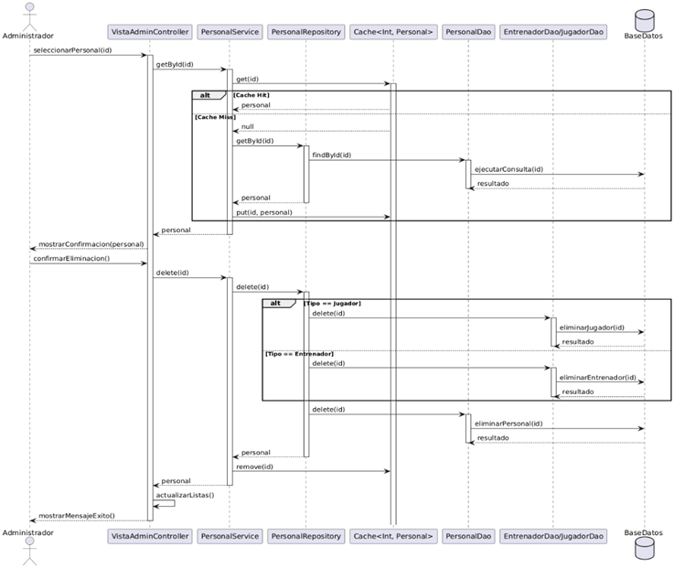
DIAGRAMA DE SECUENCIA DE BAJA DE MIEMBRO

Slide 10
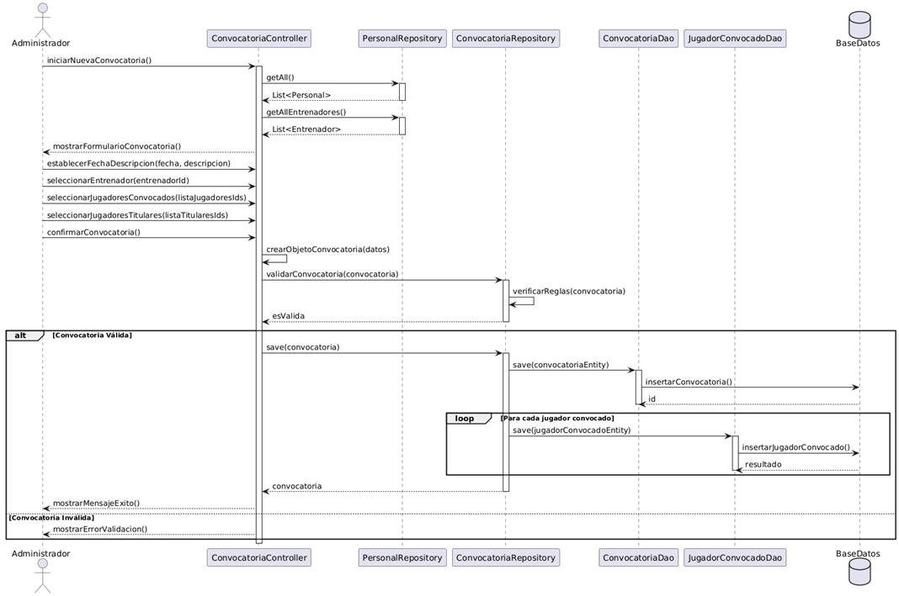
DIAGRAMA DE SECUENCIA DE CREAR CONVOCATORIA

Slide 11

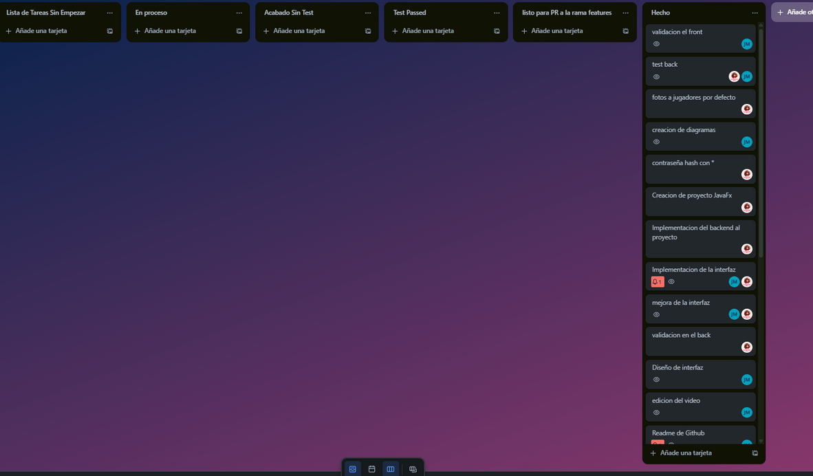
ORGANIZACION DEL TRABAJO
Para organizar el trabajo lo hemos hecho mediante trello una aplicacion que sirve para asignar tareas y llevar un flujo del trabajo que han estado haciendo los integrantes del proyecto

Slide 12
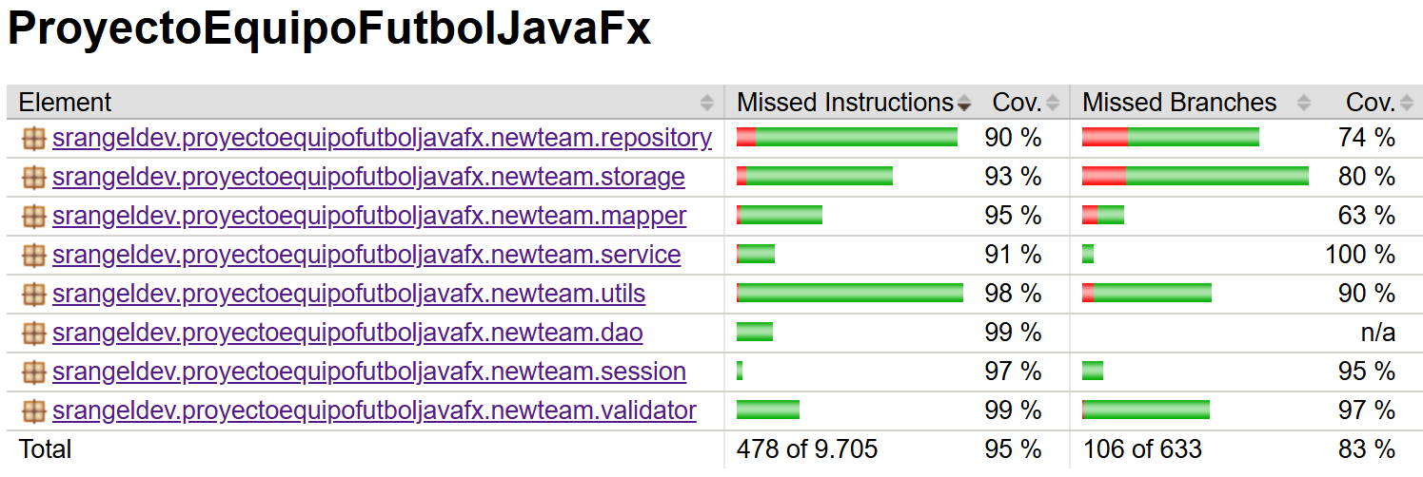
COBERTURA DE TEST

Slide 13
VAMOS CON LA PUESTA EN ESCENA DE LA APLICACIÓN

Slide 14
COMO LO SOLUCIONAMOS
En este apartado os explicamos los problemas que hemos tenido y como lo hemos solucionado
Front
Back
Otros problemas
En el front lo mas complicado fue diseñar todo el tema de la interfaz y enlazarlo mendiante el viewmodel
En el back existieron varios problemas como las validaciones o la gran cantidad de repositorios enlazados que teniamos
Otros problemas como el tiempo el estres y los nervios lo hemos solucionado tomando pequeños descansos

Slide 15
PUNTOS CLAVE QUE NOS AYUDARON
Tomar pequeños descansos
01
Tomar pequeños descansos nos ayudaron a controlar las emociones y la fatiga que llevábamos
Ir paso a paso
Aqui explicamos los puntos clave que a nosotros nos ayudaron a tomar este proyecto y sacarlo adelante
02
Ir paso a paso fue un punto clave ya que haciendo pequeños cambios todo saldría poco a poco
Debugear y uso de puntos de ruptura
03
Cuando teniamos un fallo empezamos a debugear y poner puntos de ruptura para saber donde estaba el problema y solucionarlo
Comunicacion
04
La comunicación entre ambos fue clave para tomar las decisiones y ir sabiendo que estaba haciendo cada uno de nosotros en cada momento

Slide 16
COMO SE HIZO EL DESARROLLO
Requerimientos que teniamos
Implementacion
Fase de testeo
Lo primero de todo era saber que requerimientos queriamos para esta aplicacion y plasmarlo en el codigo
Luego en esta fase empezamos la implementacion tanto del back como del front
Una vez terminado las implementaciones varias toca testear las implementaciones de cada parte del codigo

Slide 17
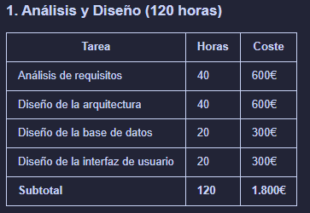
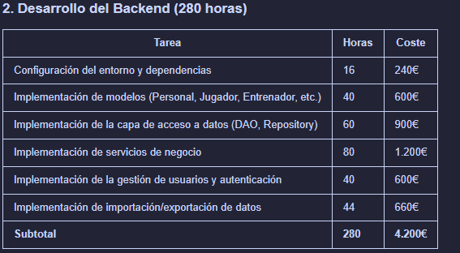
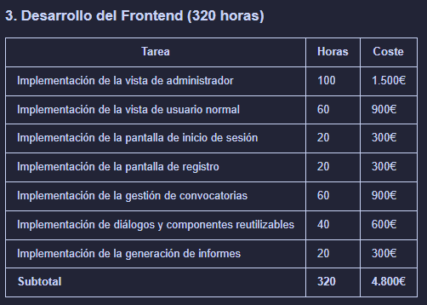
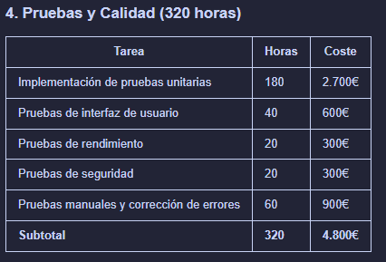
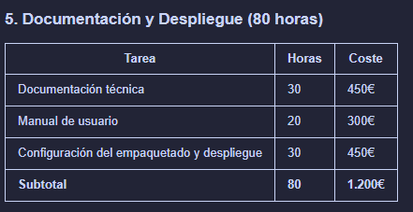
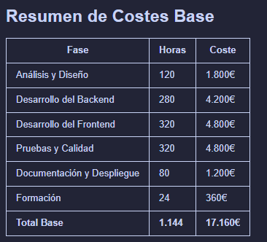
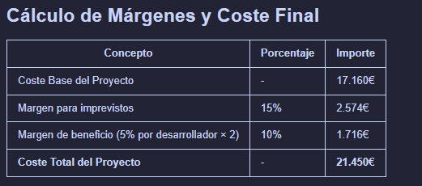
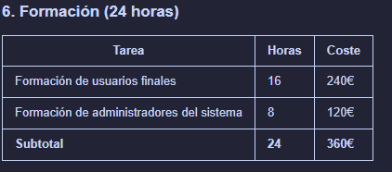
COSTES DEL PROYECTO

Slide 18
MUCHAS GRACIAS!

